Slide 1
pandas 코드 속도 최적화
오 현 규
2020.01.21

Slide 2
pandas의 반복 처리
pandas의 반복 방법
index를 사용하여 데이터 프레임 행을 반복하는 방법
iterrow()를 사용한 반복
apply()를 사용한 반복
pandas series를 사용한 벡터화
numpy array를 사용한 벡터화
참조: https://aldente0630.github.io/data-science/2018/08/05/a-beginners-guide-to-optimizing-pandas-code-for-speed.html

Slide 3
pandas의 구성
pandas
dataframe : 축 레이블이 있는 2차원 배열로, 열에는 열 이름이 행에는 index가 붙어 있는 행렬이다.
series : dataframe의 단일 열 또는 행으로 축 레이블이 있는 1차원 배열이다.

Slide 4
단순 반복 – 절대 하지 말아야 할 일
pandas의 단순 반복은 내장된 최적화를 이용하지 않기 때문에 극히 비효율적이다.
def haversine_looping(df):
distance_list = []
for i in range(0, len(df)):
d = haversine(40.671, -73.985, df.iloc[i]['latitude'], df.iloc[i]['longitude'])
distance_list.append(d)
return distance_list
df['distance'] = haversine_looping(df)

Slide 5
iterrows()
반복문 사용시 iterrows()를 사용하는게 행의 반복보다 더 좋은 방법이다.
iterrows()는 데이터 프레임의 행을 반복하며 행 자체를 포함하는 객체에 덧붙여 각 행의 index를 반환하는 generator이다.
단순 반복에 비해 약 4배 빠르게 해결한다.
haversine_series = []
for index, row in df.iterrows():
haversine_series.append(haversine(40.671, -73.985, row['latitude'], row['longitude']))
df['distance'] = haversine_series

Slide 6
apply()
특정 축을 따라 함수를 적용한다.
본질적으로는 행을 반복해 연산하지만 Cython에서 이터레이터를 사용하는 것 같이 내부 최적화를 다양하게 활용하므로 iterrows()보다 효율적이다.
→ iterrows()보다 2배 빠르다.
df['distance'] = df.apply(lambda row: haversine(40.671, -73.985, row['latitude'], row['longitude']), axis=1)

Slide 7
pandas series를 사용한 벡터화
dataframe과 series는 모두 배열기반이다.
기본 단위의 내부 구조는 개별 값(스칼라)마다 순차적으로 작동하는 대신 전체 배열 위로 작동하도록 설계된 내장 pandas함수를 위해 변환된다. 백터화는 전체 배열 위로 작업을 실행하는 프로세스다.
스칼라 값으로 각 컬럼, index를 전달하는 대신 전체 series를 전달한다.
벡터화 함수에 적용 가능한 모든 최적화 옵션을 활용할 수 있고, 특히 전체 배열에 대한 모든 계산을 동시에 수행하게된다.
apply() 대비 50배 이상 개선된다.
df['distance'] = haversine(40.671, -73.985, df['latitude'], df['longitude'])

Slide 8
numpy array를 사용한 벡터화
numpy는 사전 컴파일된 c코드로 작업을 수행한다. pandas와 마찬가지로 numpy는 배열 객체 (ndarrays)상에서 작동한다. 그러나 index, 데이터 type 확인 등과 같이 pandas series작업으로 인한 오버헤드가 많이 발생하지 않으므로 pandas series에 대한 작업보다 훨씬 빠르다.
pandas series가 제공하는 추가 기능이 중요하지 않을 때 numpy array 를 사용할 수 있다.
dataframe의 index를 참조하거나 frame join같은 경우 pandas series를 사용하는 것이 낫다.
values 메서드를 사용해 pandas series를 numpy 형태로 변환 할 수 있고 이를 이용해 연산을 진행할 수 있다.
pandas series보다 4배의 성능 개선
df['distance'] = haversine(40.671, -73.985, df['latitude'].values, df['longitude'].values)

Slide 9
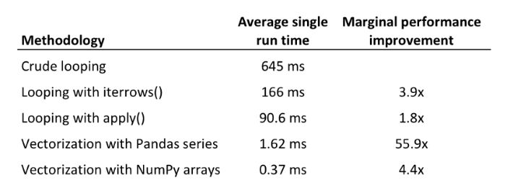
정리
pandas 코드 최적화를 위해서
반복을 피해라. 사용 사례 대부분의 경우 반복은 느리고 불필요하다.
반복해야하는 경우 반복 함수가 아닌 apply()를 사용해라
보통은 벡터화가 스칼라 연산보다 낫다. 대부분의 pandas작업은 벡터화 시킬 수 있다.
numpy array에서의 연산이 pandas series 연산보다 효율적이다.

